Slide 1


GIS实习之 ArcGIS篇
刘丙新
办公地点：航海楼104
TEL：15142349030
Email：gisbingxin@126.com
QQ/微信：363948776

Slide 2
1
GIS及ArcGIS概述
主
要
内
容
地理数据库
2
空间数据采集与编辑
3
4
空间数据可视化与地图制图
5
空间分析
三维分析
6

Slide 3
1
GIS及ArcGIS概述
主
要
内
容
地理数据库
2
GIS
ArcGIS概述
ArcGIS基本操作
空间数据采集与编辑
3
4
空间数据可视化与制图
5
空间分析
三维分析
6

Slide 4
GIS概述

Slide 5

地理信息系统的定义
地理信息系统（GIS, Geographic Information
System ）是组织、存储、管理、表达和分析处理空间信息的软件工具，它以实体的空间位置信息为主线，集成经济、社会、环境、科技、文化等各类信息，为各种应用服务。

Slide 6
地理信息系统的组成
人
软件
硬件
数据

Slide 7
地理信息系统 (GIS) 是以可视化和分析地理信息为目的，用于描述和表征地球及其他地理现象的一种系统。
许多人已经将 GIS 视为最强大的信息技术之一。
在开始使用 ArcGIS 时，应了解 GIS 的一些基础知识以及在软件的使用过程中 ArcGIS 如何实现这些理论，这一点十分重要。在本部分中，您将会了解到有关一些 GIS 重要方面以及如何依据一系列重要地图概念构建地理信息模型的信息。

Slide 8
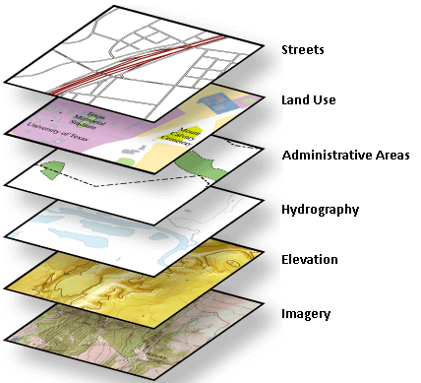
GIS 的重要方面
1、GIS 利用基于图层的地理信息模型来表征和描述世界。
ArcGIS 通过建模将地理信息转化为一系列逻辑图层或专题数据。

Slide 9
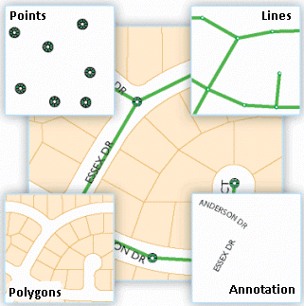
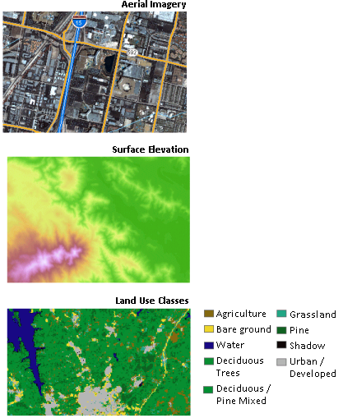
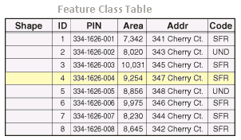
GIS 的重要方面
地理信息图层使用一些常用的 GIS 数据结构来表示：
要素类： 要素类是同一类型要素的逻辑集合
栅格数据集：栅格是基于栅格单元的数据集，用于存放影像、数字高程模型以及其他专题数据。
属性和描述信息：这些是传统表格信息，用于描述每个数据集中地理对象的要素和类别。

Slide 10
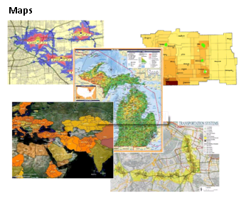
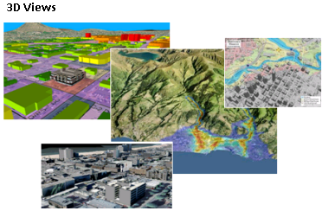
GIS 的重要方面
2、GIS 通过地图来显示和利用地理信息
每个 GIS 都包括一系列的交互式智能地图和其他视图（例如 3D 地球），用于显示地球表面上的要素以及要素之间的关系。可为基础地理信息构建各种地图视图，这些地图可作为“地理数据库的窗口”，通过它们可对地理信息进行查询、分析和编辑。还可通过地图访问用于派生新信息的地理建模工具。

Slide 11
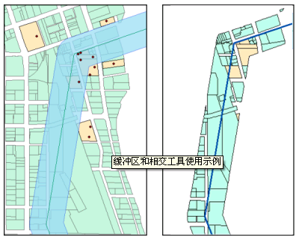
GIS 的重要方面
3、GIS 提供一套全面的分析和数据变换工具，用于执行空间分析和数据处理
GIS 包括大量地理处理功能，用于从现有数据集中获取信息、应用分析功能以及将结果写入新的结果数据集。。

Slide 12
GIS的基本功能
数据的采集、编辑
数据的组织与管理
格式化、转换、概括化
显示、查询
空间分析与应用

Slide 13
GIS的发展历史
60年代GIS的开拓期
注重空间数据的地学处理
美国的DIME、加拿大的GRDSR
70年代GIS的巩固发展期
注重于空间地理信息的管理
诞生了80多个GIS软件（ESRI成立于1969年）
80年代GIS的大发展时期
注重于空间决策支持分析
美国成立NCGIA
中国成立了资源与环境信息系统国家重点实验室
90年代GIS的用户时代
逐步向实用化、业务化、规模化和专业化的方向发展
GIS进入信息高速公路计划和数字地球构想

Slide 14


当前国内外流行的GIS软件
国外较为著名的有
ESRI-ArcGIS
MapInfo
AutoDesk
QGIS
国内较为著名的有
SuperMap
GEO STAR

Slide 15
GIS的应用领域
灾害控制和分析
水土保护
农业决策和精细农业
海洋渔业
环境保护
城市GIS
数字地球
军事国防等

Slide 16
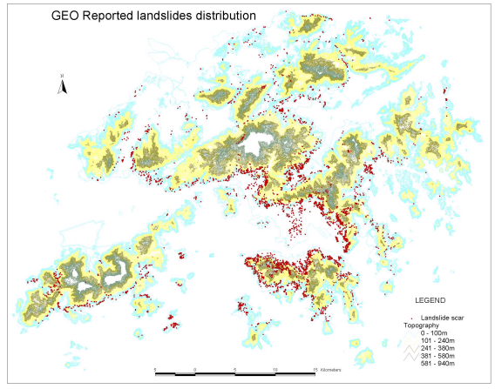
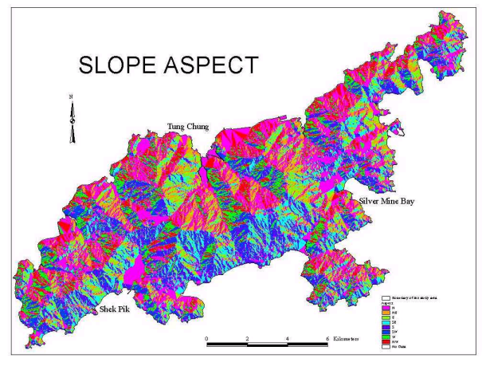
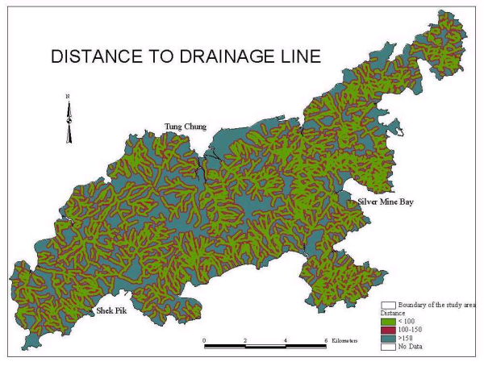
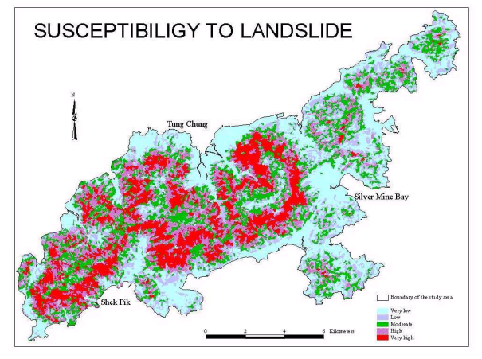
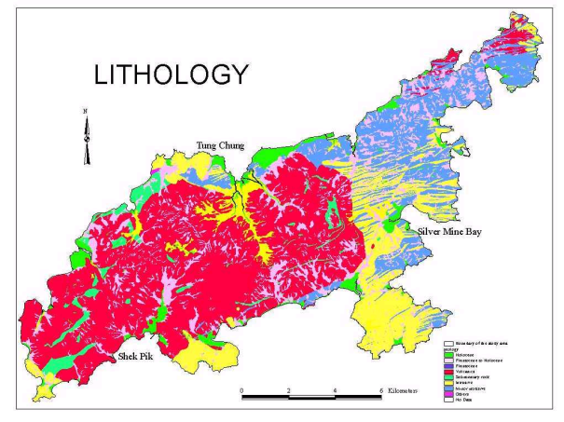
基于地理信息系统的滑坡风险评价示例
滑坡
分布
信息
滑坡分
析及评
价结果

Slide 17
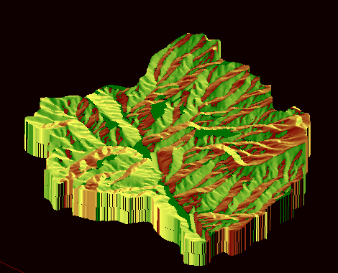

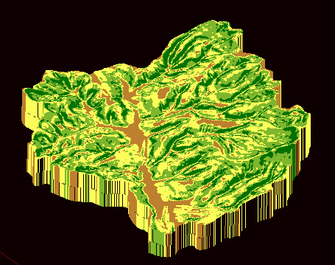
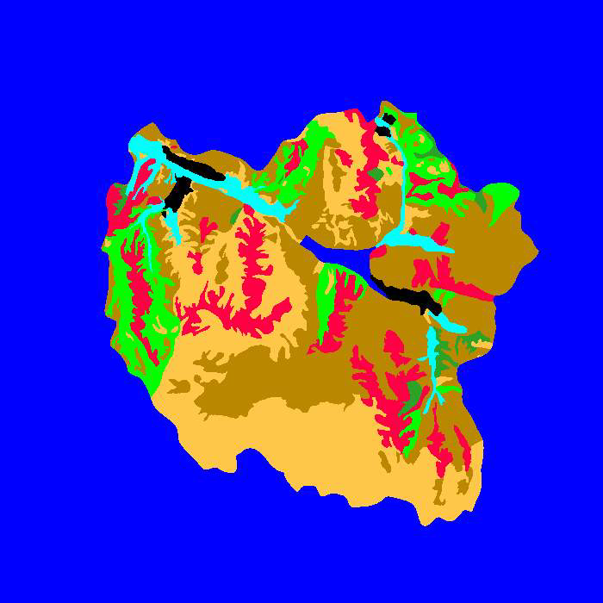
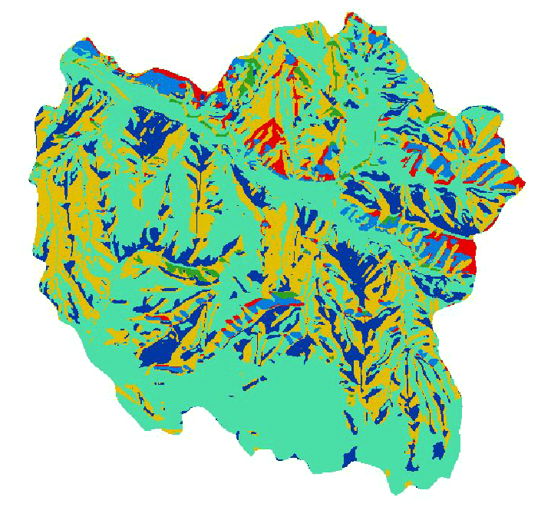

水土保持管理信息系统
地形信息
土地利用信息
植被覆盖信息
坡度信息
坡向信息
产量分布

Slide 18
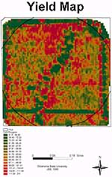
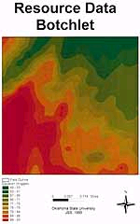
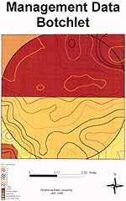
GIS在农业中的应用
农作物估产
地形估计
肥料用量估计

Slide 19
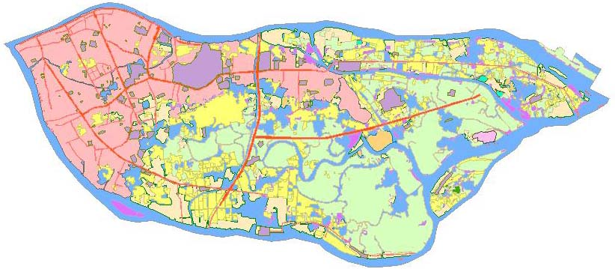
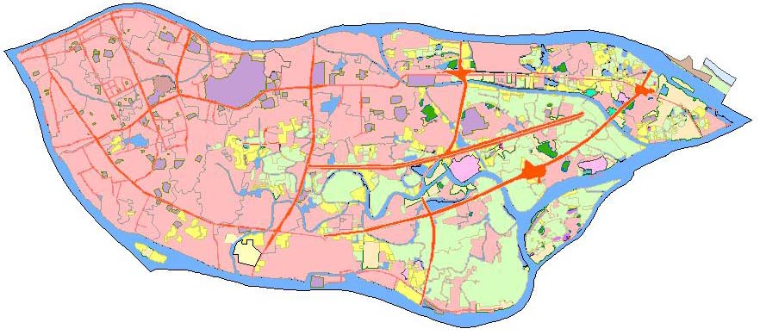
GIS在城市土地利用中的应用
海珠区1991年土地利用现状图
海珠区2001年土地利用现状图

Slide 20
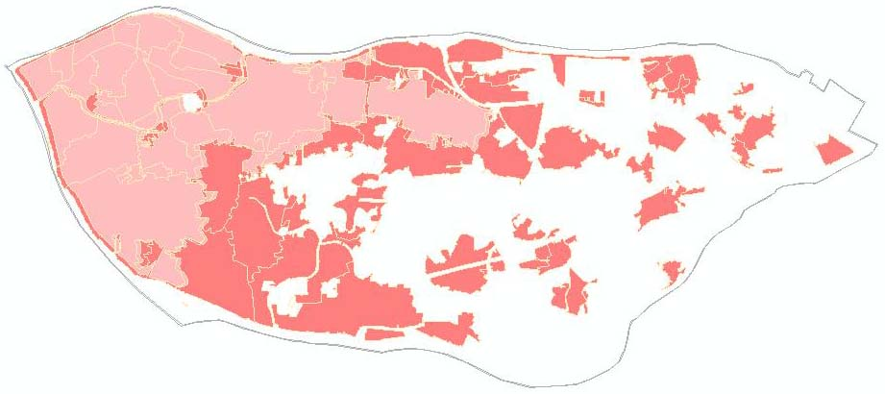
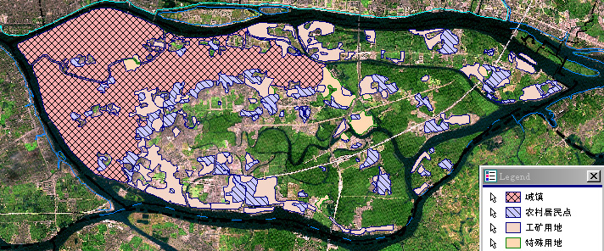
GIS在城市土地利用中的应用

Slide 21
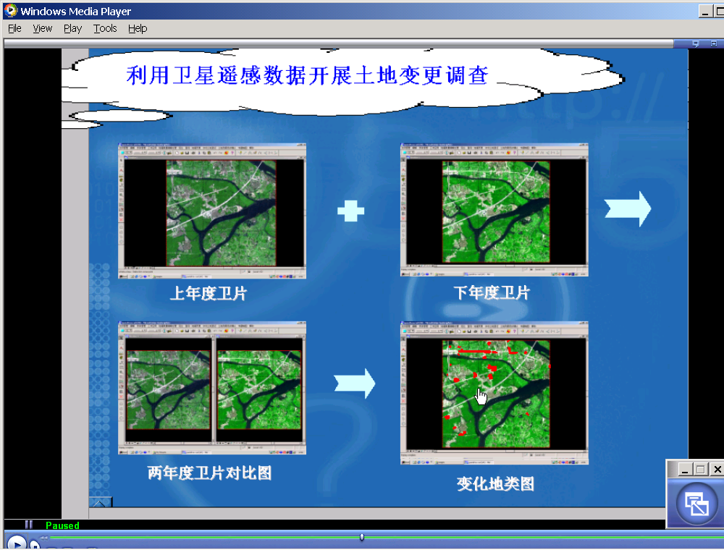
GIS在城市土地利用中的应用

Slide 22
海洋渔业GIS
研制海洋渔业GIS基础软件；
建设海洋渔业综合数据库；
开发海洋渔业模型库系统。

Slide 23
海洋渔业地理信息系统总体构成图
处理
Processing
分析 Analysis
显示Displaying
发布Distributing
用户层
User Level
海洋渔业数据处理系统
Data Processing System
海洋渔业数据分析系统
Data Analysis System
海洋渔业数据制图显示系统Mapping &Displaying System
GPS渔船动态监测系统GPS Fishing Boats Dynamic Monitoring and Management System
海洋渔业信息网络发布系统
Information Distributing System on Internet
数据库 Database
符号库Symbol library
模 型 库Model Base
属性库
Attribution Database
空间库
Spatial Database
通用符号
General Symbol
专业符号
Specialty Symbol
专业模型
Specialty Models
通用模型
General Models
技术层
Technologic Level
海洋渔业数据处理软件
Data Processing Software
SQL Server 7.0数据库管理系统Database Management Softwarte
EA2000海洋渔业GIS基础软件
GIS Software
鱼鹰99模型库管理系统
Model Base Software
支撑层
Support Level
VB6.0
VC++ 5.0
WINDOWS NT 4.0
(WINDOWS98)

Slide 24
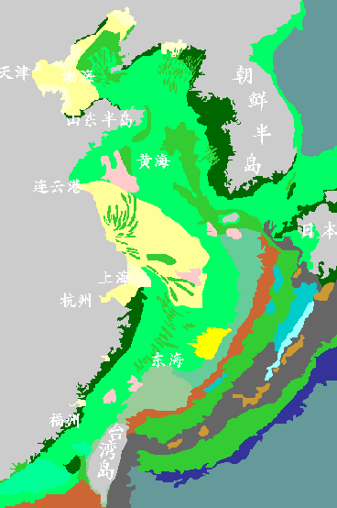
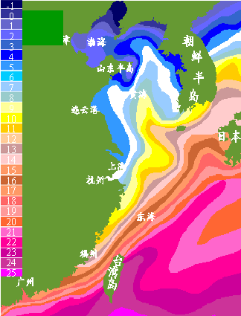
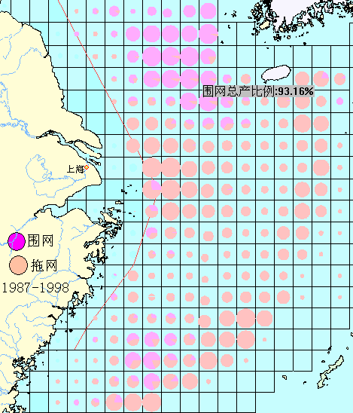
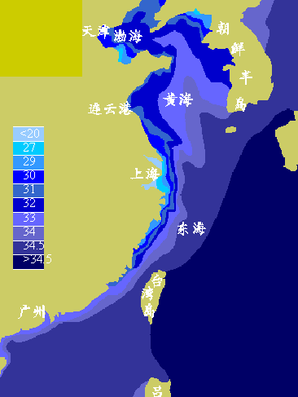
盐度分布
温度分布
海底地貌
渔捞数据

Slide 25
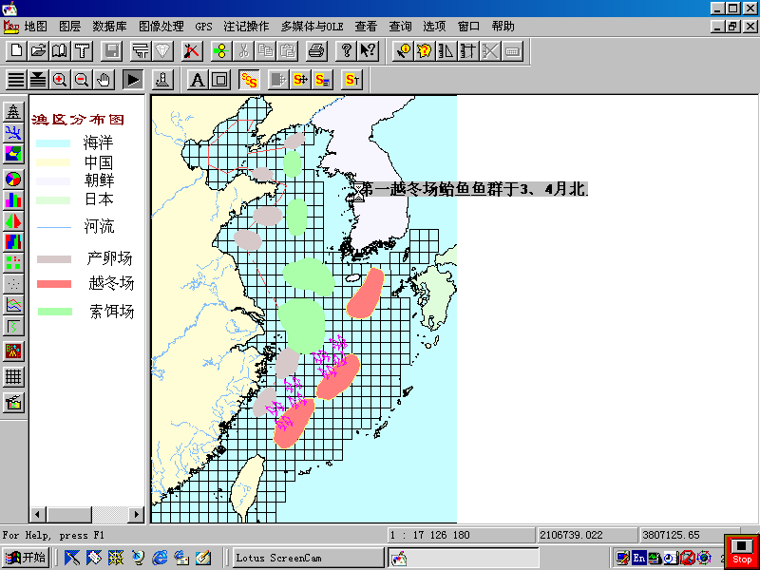
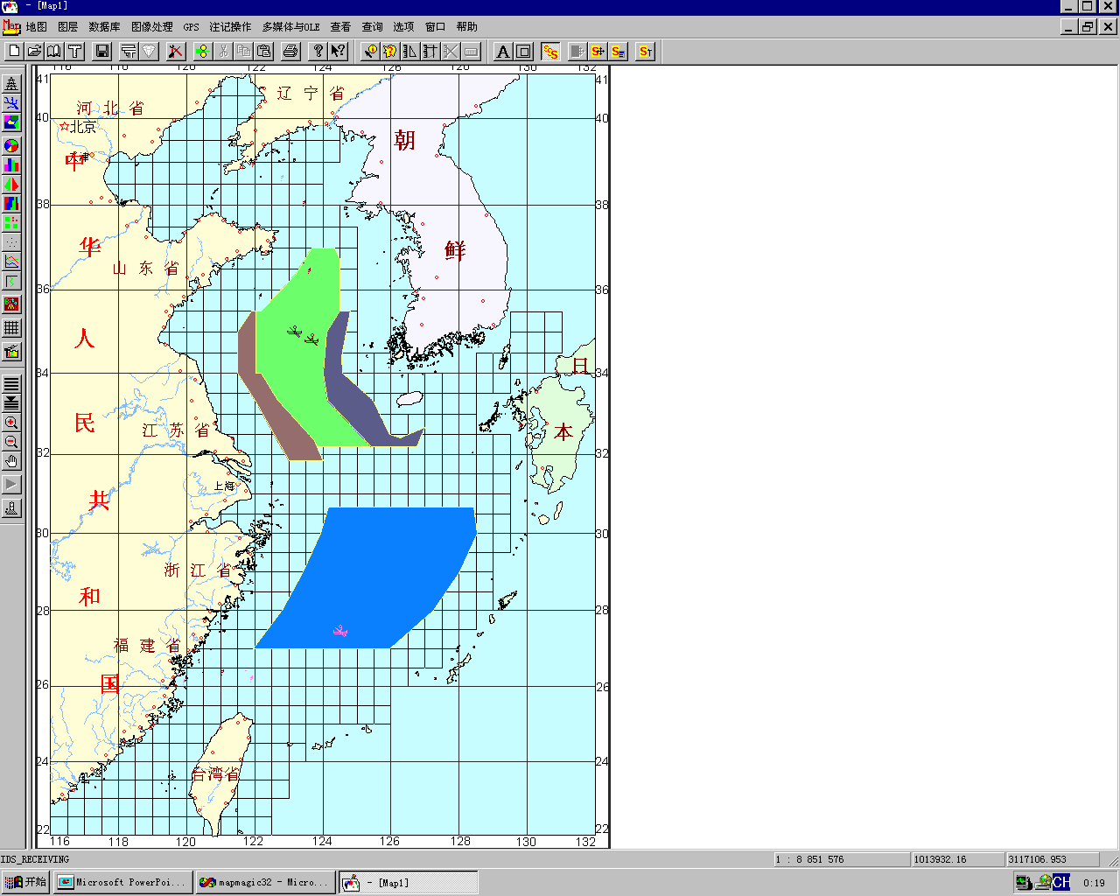
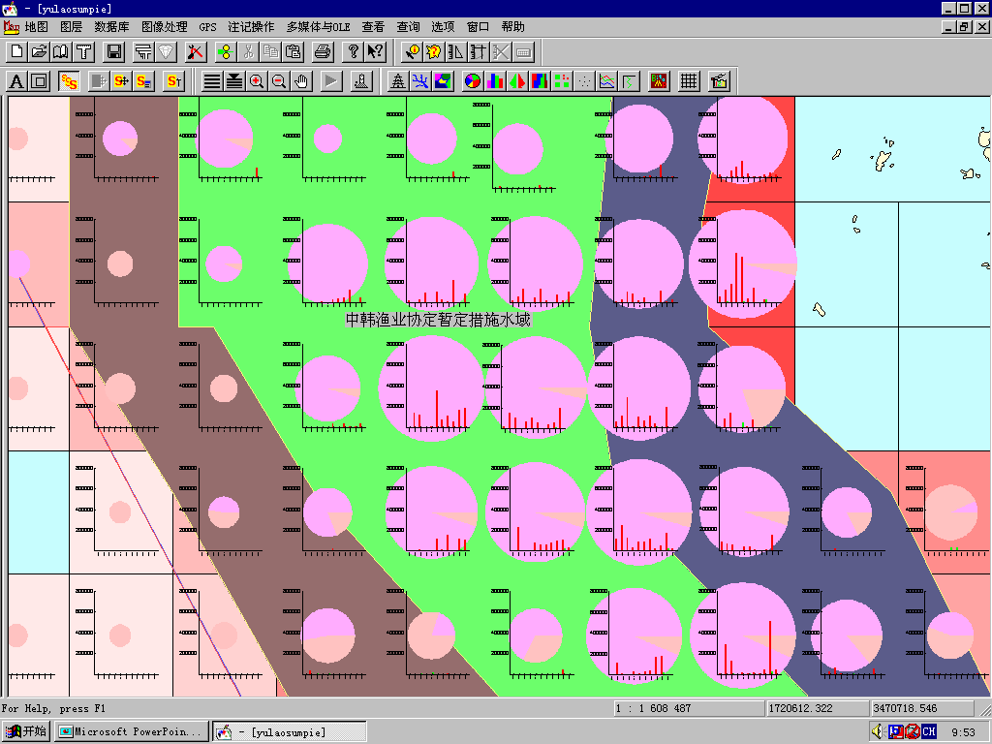
东海鱼类资源状况及变动分析

Slide 26
城市交通GIS
目的是建立广泛的实时数字交通信息用户服务体系，使交通流处于最佳状态，公众能够高效地使用公路交通设施和能源。

Slide 27
⑤
l₄
l₃
清
华
A₃
0.3 km
l₄
东
l₃
A₂
昌平高速路
路
昌平高速路
1.8 km
l₇
l₅
l₆
l₇
l₁
①
l₁
③
l₂
1.5 km
②
l₈
l₈
A₁
l₄
A₄
l₁
大
0.7 km
屯
l₃
l₂
路
④
包含转向限制的车道拓扑
带有辅道的立交桥车道拓扑

Slide 28
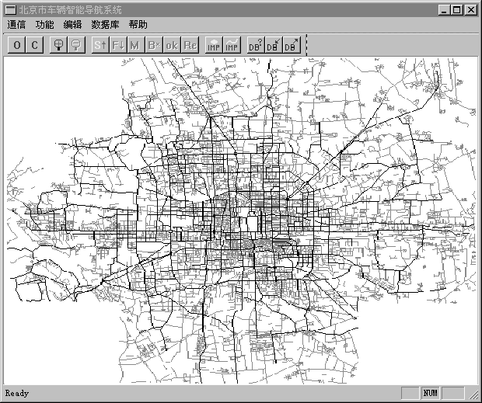
北京市车辆智能导航系统数字地图
时间最短路径算法运行结果

Slide 29
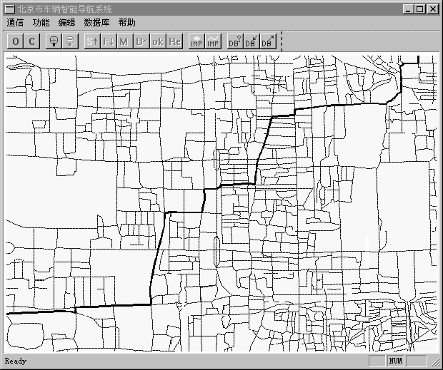
时间最短路径算法运行结果

Slide 30
GIS的发展趋势
理论发展趋势
技术发展趋势
应用趋势

Slide 31
理论发展趋势
GIS理论的发展必须借助其它理论的进展
地球信息机理
地理空间信息认知研究
地学信息图谱
数据仓库
地理空间数据规范标准及集成
数字地球战略
网络服务
信息共享

Slide 32
GIS新技术
海量数据存储和压缩技术
网络技术
数据仓库
分布式技术
GIS新技术
对地观测技术
互操作技术
数据挖掘
面向对象技术

Slide 33
技术方面
面向对象的组件式GIS发展
网络GIS的应用
三维GIS和虚拟现实

Slide 34
组件GIS
组件A
编辑器1
组件A
编辑器2
组件B
组件C
组件B
组件C
组件D
组件E
组件D
组件E
组件1
组件1
组件3
组件2
组件 n
组件2
组件 n
定制组件

Slide 35
远程机1
分布式组件
组件 R
网络
远程机2
本 地 机
组件 S
组件1
远地 R
组件2
远地 S
组件 n
（客户/服务器模式）
（浏览器/服务器模式）

Slide 36
网络GIS
基于万维网的时空分布式协同空间决策支持系统研究，致力于在现有WebGIS在线查询与制图功能的基础上，实现因特网上的空间分析与决策支持功能；同时，探讨协同式群体空间决策支持的模型方法与技术实现途径。

Slide 37
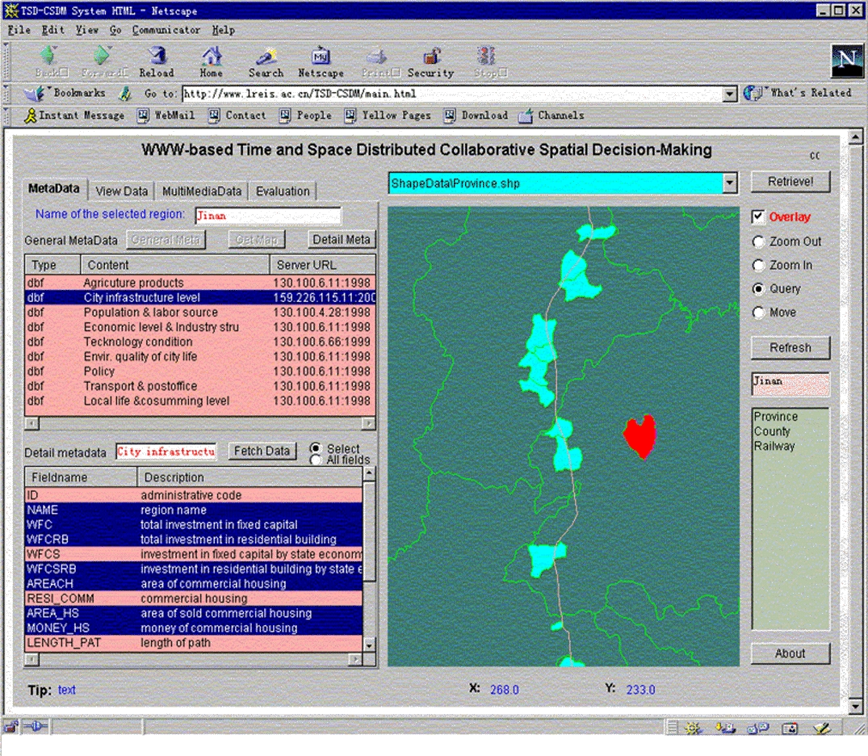
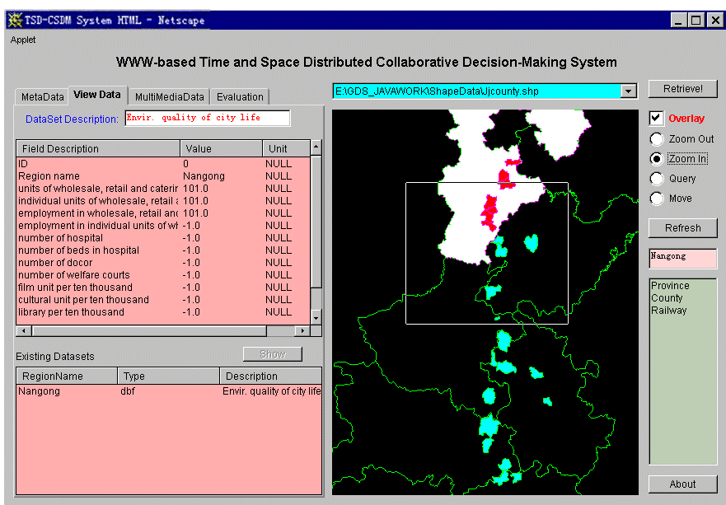
New York
London
在线的数据查询和浏览

Slide 38
数字城市
数字城市建设包括4部分内容，即基础设施、电子政务、电子商务及公众信息服务 。
从具体的应用来说，GIS已经广泛应用于构成数字城市的众多行业，如城市规划、城市地下管网、电力、电信、公安、消防、急救等等方面。

Slide 39
三维GIS与虚拟现实(VR)
三维GIS和虚拟GIS方面的研究，主要包括三维数据模型，数据分析，多维空间数据库管理系统，虚拟GIS引擎等方面。

Slide 40
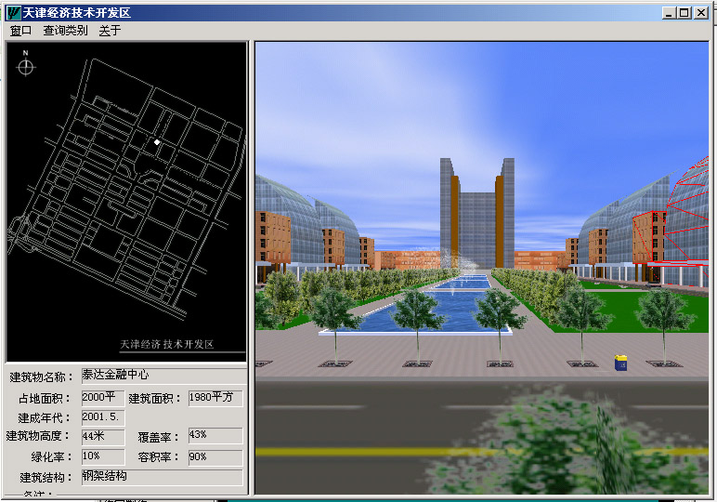

Slide 41
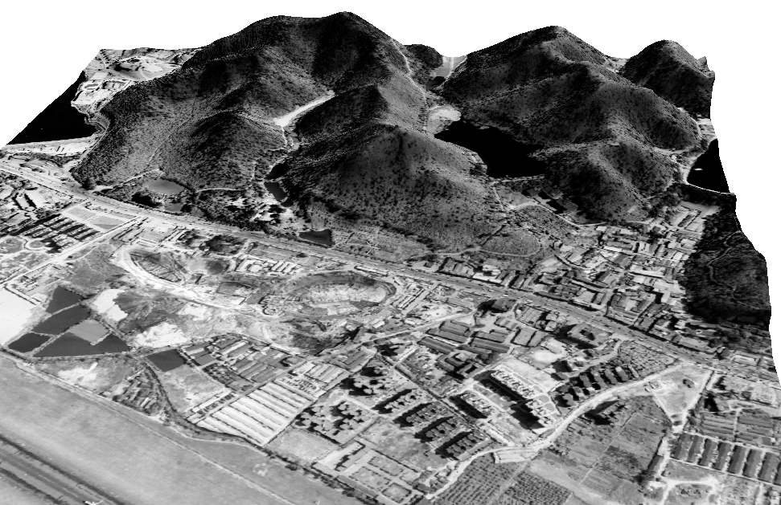
地形仿真图

Slide 42
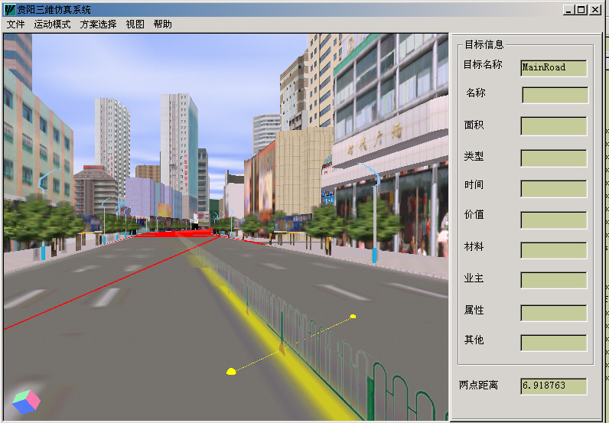
虚拟城市

Slide 43
应用方面
空间信息服务与产业
空间信息共享与数据服务体系

Slide 44
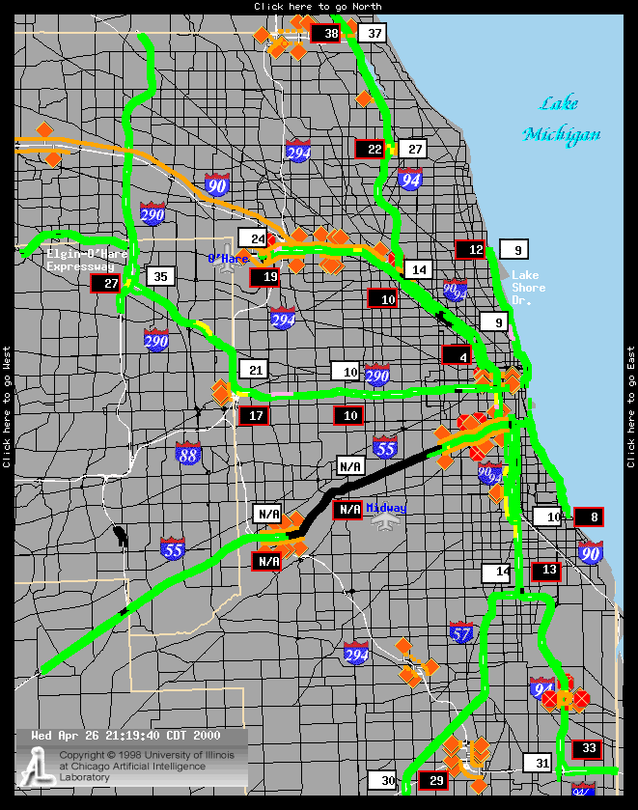

空间信息服务
基于GPS和GIS技术的导航系统

Slide 45
空间信息共享与数据服务体系
传统操作数据
数据仓库服务器
地球信息科学数据仓库
对地观测数据
主要数据源
台站观测数据
野外调查数据
统计数据
处理记
录转化
管理器
复制
服务器
元数据映射
专家知识
传统操作系统服务器
数据仓库
元服务器
后置处理
数据转换和清理
中间处理
应用服务器
部门数据中心
多维数据中心
数据请求
前置处理
……
客户工作站
客户工作站
客户工作站

Slide 46
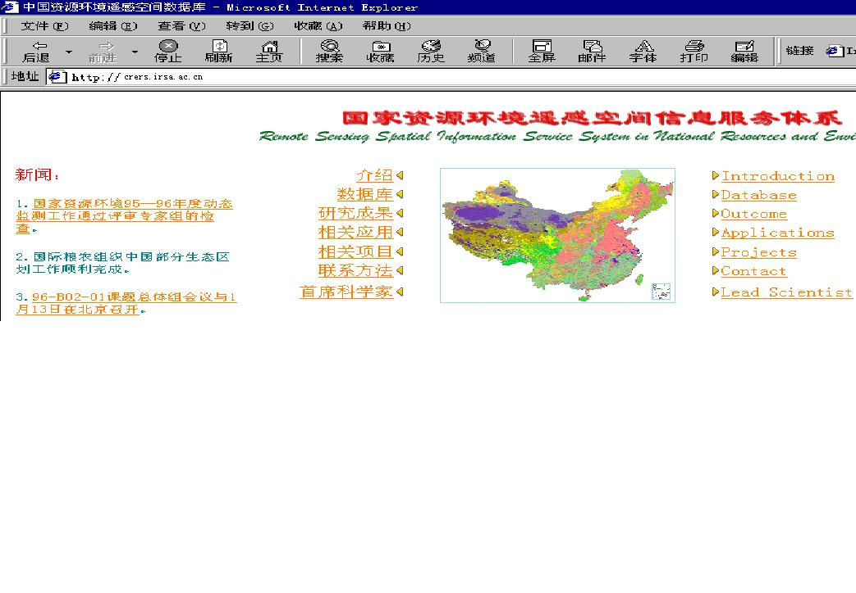
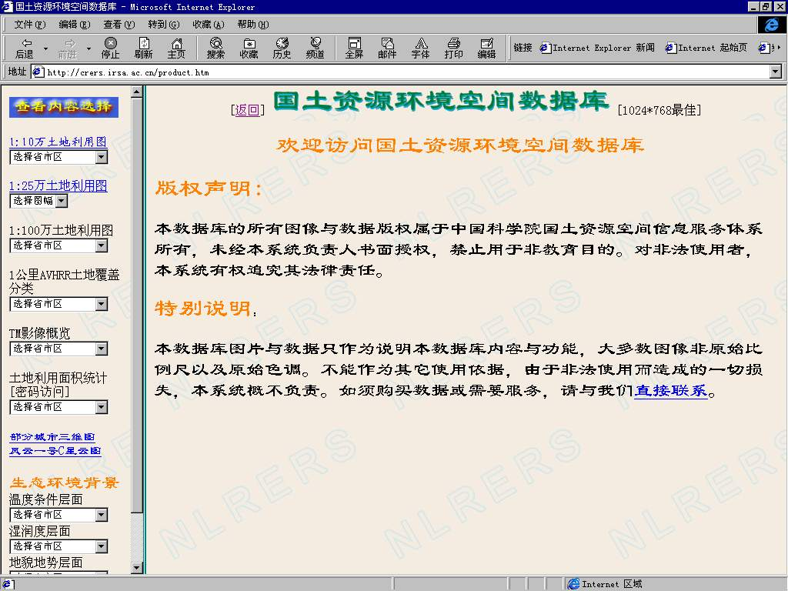
国土资源环境空间数据库共享

Slide 47
GIS 的应用范围
目前，GIS已经比较成熟地应用于军事、自然资源管理、土地和城市管理、电力、电信、石油和天然气、城市规划、交通运输、环境监测和保护、110和120快速反应系统等。
80%

Slide 48
GIS 的未来的应用前景
GIS的应用将在市场分析、企业客户关系管理、银行、保险、人口统计、房地产开发、个人位置服务等领域得到广泛的应用，这些领域将是GIS产业发展的新的亮点和增长点 .

Slide 49




X-37B太空飞行两年后神秘归来

Slide 50
ArcGIS概述

Slide 51
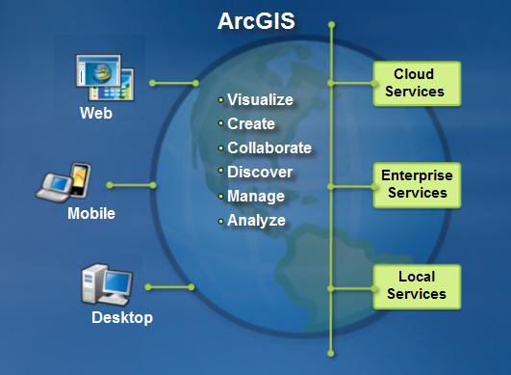
ArcGIS概述
ArcGIS 是一个处理地图和地理信息的系统。它的用途：
创建和使用地图
编译地理数据
分析已绘制成地图的信息
在一系列应用程序中使用地图和地理信息
共享和显示地理信息
管理数据库中的地理信息

Slide 52
ArcGIS概述
桌面GIS
ArcReader
ArcGIS DeskTop
ArcGIS Engine
ArcGIS Explorer
服务器GIS
ArcGIS Server
ArcIMS
移动GIS
ArcPad
ArcGIS Mobile
ArcGIS for iOS
ArcGIS for Windows Phone
ArcGIS for Android
在线GIS
ArcGIS Online
ArcGIS.com
ArcGIS10的产品构成

Slide 53
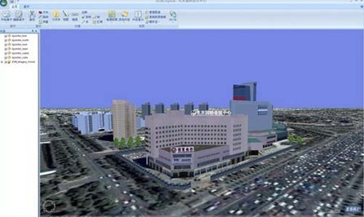
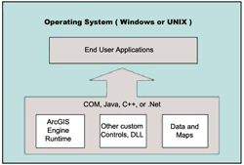
ArcGIS概述
ArcReader:免费，支持二维、三维数据浏览
ArcGIS Engine：创建客户化GIS桌面应用程序的开发组件，构建于AO之上。
ArcGIS Explorer：由ArcGIS Server提供支持的新的空间信息浏览器。

Slide 54
ArcGIS概述
ArcView 主要用于综合性数据使用、制图和分析。
ArcEditor 增加了高级地理数据库编辑和数据创建功能。
ArcInfo 是一个完整的专业 GIS 桌面程序，包含全面的 GIS 功能和丰富的地理处理工具。由于 ArcInfo 具有全面广泛的功能，因此每个 GIS 站点都应至少具有一个副本。
ArcGIS Desktop 的产品级别

Slide 55
ArcGIS概述
ArcGIS Desktop 的应用程序
ArcGIS Desktop
ArcMap
ArcCatalog
ArcGlobe
ArcScene
ArcToolbox和Model Builder

Slide 56
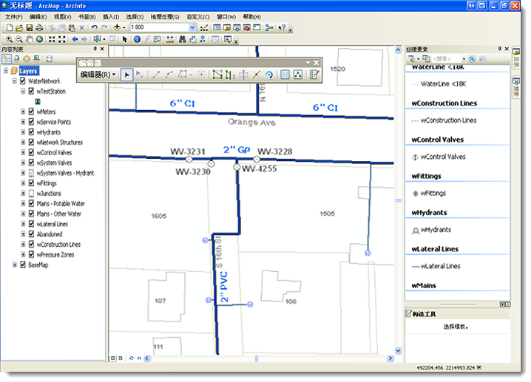
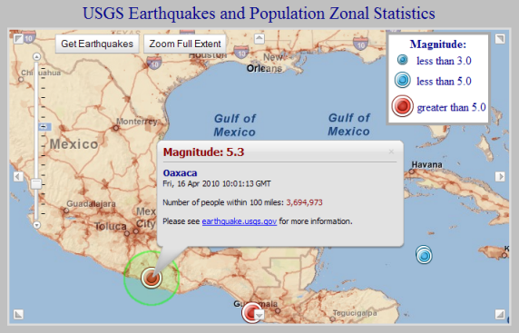
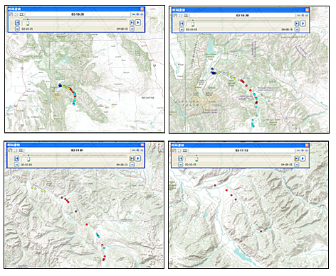
ArcGIS概述
ArcMap：显示、浏览、创建、编辑地理数据，数据处理和分析，构建模型等
信息查询
要素编辑
数据显示

Slide 57
ArcGIS概述
ArcCatalog
提供组织和管理各类地理数据的目录窗口
ArcScene
3D分析扩展模块的一部分，展示三维透视场景，对数据量比较小的场景进行可视化和分析。
ArcGlobe
3D扩展模块一部分，具有空间参考的数据被放置在3D地球表面上，显示其在真实大地位置的情景。

Slide 58
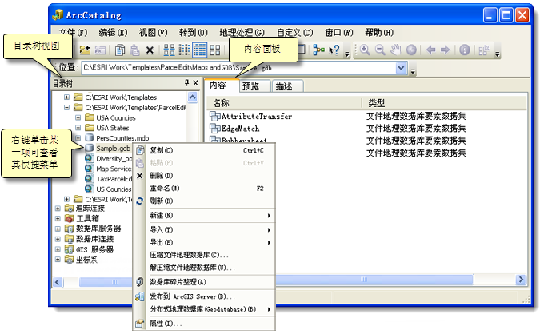
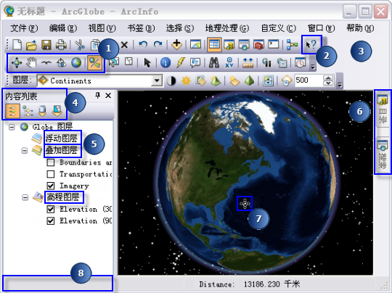
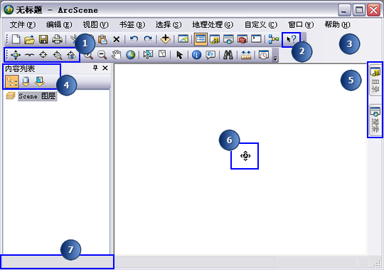
ArcGIS概述

Slide 59
ArcGIS概述
Desktop扩展模块
空间分析扩展模块
三维可视化分析扩展模块
地统计分析扩展模块
网络分析扩展模块
逻辑示意图生成扩展模块
追踪分析扩展模块
扫描矢量化扩展模块
地图和数据发布扩展模块
·······

Slide 60
ArcGIS概述
服务器GIS
移动GIS
ArcGIS Server
ArcIMS
ArcPad
ArcGIS Mobile
ArcGIS for iOS
ArcGIS for Windows Phone
ArcGIS for Android
在线GIS
ArcGIS online
ArcGIS.com

Slide 61
ArcGIS基本操作

Slide 62
ArcGIS安装
1、ArcGIS 10.0 安装包里运行ESRI.exe，出现安装界面，先点“许可管理器”的“安装”，安装License Manager中文版，完成后在License Server Administrator程序中停止服务器的运行； 2、接下来点“ArcGIS Desktop 包括简体中文语言增补包”的“安装”，安装ArcGIS Desktop中文版； 3、打开本注册机，注意：主机编号可以不改，选择好过期时间和版本号（与你所安装的版本一致）；点“所有”授权所有功能；

Slide 63
4、全选框内的许可文件内容，复制，新建一个文本文档，粘贴这些文字，将“this_host”替换为本地计算机的名称，另存文件为service.txt；把生成的service.txt复制到C:\Program Files\ArcGIS\License10.0\bin\文件下，替换同名文件service.txt。 5、在开始-》程序-》ARCGISLicense Manager打开License Server Administrator，启动服务。 6、打开ArcGIS Administrator,选择ArcInfo（浮动使用）,点“desktop”，将“许可管理器”中的Not_set改成localhost；点“可用性”可以查看授权情况。

Slide 64


ArcGIS基本操作
内容列表
数据框
图层组
图层
启动ArcMap；
创建地图文档*.mxd;
保存地图文档；
打开地图文档；

Slide 65


ArcGIS基本操作
数据框操作弹出菜单

Slide 66


ArcGIS基本操作
图层操作弹出菜单

Slide 67



ArcGIS基本操作
数据视图操作弹出菜单
布局视图操作弹出菜单

Slide 68

ArcGIS基本操作
添加数据：本地数据、数据库服务器上数据、GIS服务器数据；
添加底图：为地图选择在线底图；
添加XY数据：将包含地理位置的表格数据以XY坐标形式添加到地图；
添加路径数据：描述路径位置的事件，生成可在其他地理处理操作中使用的临时图层；
添加查询图层：连接上DB后建立查询图层；

Slide 69


ArcGIS基本操作
编辑菜单
视图菜单
书签菜单：保存某一位置至书签
插入菜单：（指南针、比例尺等）布局视图
选择菜单：
地理处理菜单：
自定义
窗口
帮助

Slide 70

ArcGIS基本操作
工具条

Slide 71

ArcGIS基本操作
加载数据
添加本地数据：huadong.mxd（chp02\添加数据\data）
从ArcGIS Server服务器中添加数据：‘添加数据’—‘查找范围’—选择GIS服务器--添加ArcGIS Server—添加—使用GIS服务，‘下一步’—常规—Internet—输入服务器地址：http://map.geoq.cn/ArcGIS/rest/services
添加底图：

Slide 72


ArcGIS基本操作
创建地图包：可将mxd及图层引用数据打包至一个可移植文件中。需在“地图文档属性”中添加描述性信息。

Slide 73

ArcGIS基本操作
数据路径
设置相对路径：\chp02\设置相对路径\data
主菜单‘文件’—地图文档属性—‘存储数据源的相对路径名’
设置数据源： \chp02\设置数据源\data
Xingzhengqujie—属性—源—设置数据源—选择新数据文件—添加—改变图层数据源

Slide 74

ArcGIS基本操作
图层的基本操作
图层的类型

Slide 75
ArcGIS基本操作
图层的基本操作
更改图层名
更改图层的显示顺序：
点线面顺序
要素重要性
要素线划粗细
要素色彩浓淡
图层的复制与删除
同一数据框内
不同数据框内
图层的符号化
图层的坐标定义

Slide 76
ArcGIS基本操作
图层的基本操作
创建新图层时，第一个被加载的图层的坐标系被作为该数据框的默认坐标系统，随后被加载的图层，无论其原有坐标如何，只要满足坐标转换要求，都将被转换为数据框的坐标系统，但不会影响图层所对应数据本身的坐标系统。
如没有提供坐标信息，ArcMap先判断图层的X坐标是否在-180~180，Y坐标是否在-90~90，若为真，则按照大地坐标来处理，否则就认为是简单的平面坐标系统。
\chp02\图层的坐标定义\data
数据框属性—坐标系—选择坐标系

Slide 77

ArcGIS基本操作
图层的基本操作

Slide 78
ArcGIS基本操作
图层的基本操作
创建图层组
设置图层比例尺
绝对比例尺：图层属性—常规—比例范围
相对比例尺：缩放至某一范围—图层右键—可见比例范围
导出数据
第三章

Slide 79


ArcGIS基本操作
图层的基本操作

Slide 80

ArcGIS基本操作
表操作
表选项
表格是地理要素的属性信息，可用于显示、查询和分析数据。
行—记录；列—字段。每个字段可存储一个特定的数据类型。
表格的数据源可以是地理数据库中的独立表、要素属性表、dBASE表、INFO表、Excel表、Access数据库，或通过OLE DB访问其他数据。

Slide 81



Slide 82

ArcGIS基本操作
表操作
使用字段计算器：
添加字段：表选项—添加字段（test）
右击“test”—字段计算器

Slide 83

ArcGIS基本操作
选择菜单
选择要素
选择元素

Slide 84

ArcGIS基本操作
超链接
识别对话框添加超链接
属性字段添加超链接
属性
显示
使用下面的字段····

Slide 85

ArcGIS基本操作
ArcCatalog
ArcToolBox

Slide 86
本节内容到此结束
下节课再见！

